Slide 1


ĐỀ TÀI: XÂY DỰNG WEBSITE HỌC TRỰC TUYẾN
Thành viên: Vũ Minh Đức (Nhóm trưởng)
Nguyễn Quốc Thắng

Slide 2
MỤC TIÊU ĐỀ TÀI
Xây dựng hệ thống học trực tuyến giúp học viên học qua video, bài giảng
Hỗ trợ giáo viên tạo khóa học, quản lý học viên
Quản lý tiến trình học tập

Slide 3
CÁC KỸ THUẬT SỬ DỤNG
Front-end: React.js (Vite, Tailwind CSS)
Back-end: Node.js (Express.js)
Database: MongoDB
Xác thực: JWT
Lưu trữ file: Multer (Local Storage)
Công cụ: Visual Studio Code

Slide 4
KẾT QUẢ THỰC HIỆN
Hoàn thành hệ thống học trực tuyến
Thiết kế giao diện thân thiện, dễ sử dụng
Tích hợp quản lý khóa học, người dùng, thanh toán

Slide 5
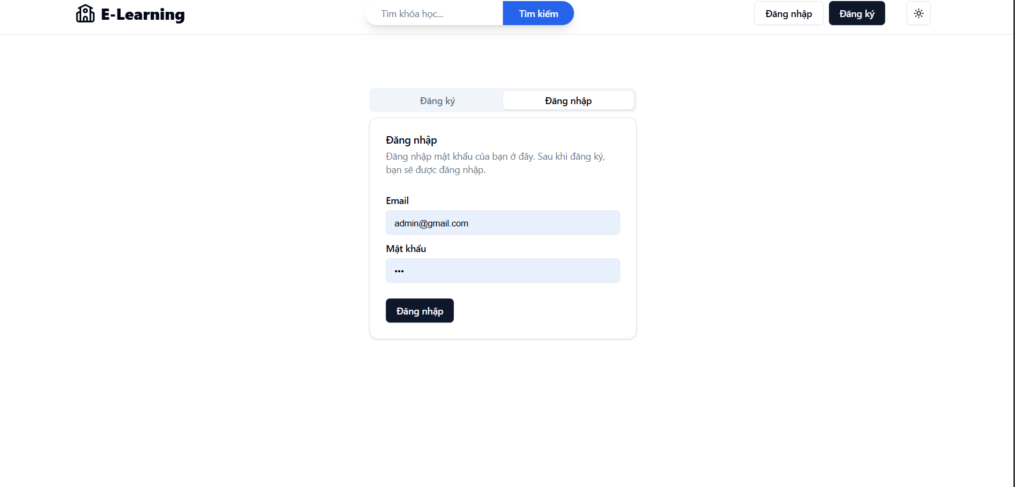
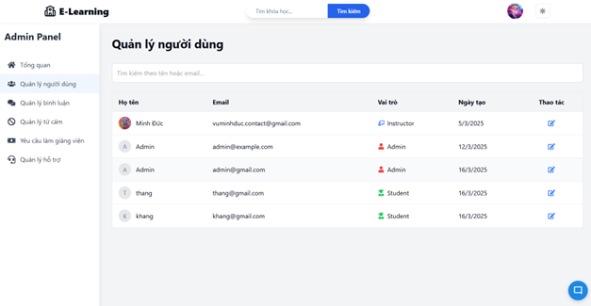
HỆ THỐNG CHỨC NĂNG
Phần quản trị
Đăng nhập
Quản lý người dùng

Slide 6
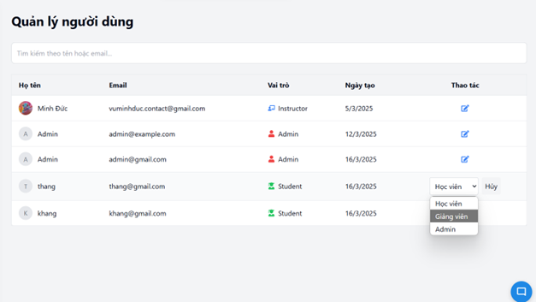
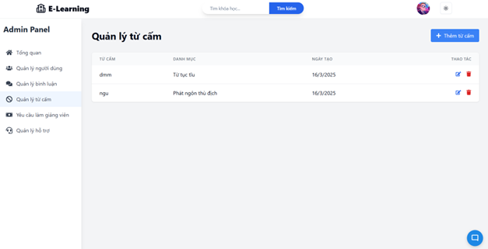
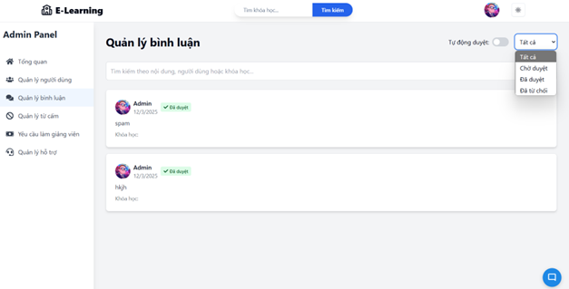
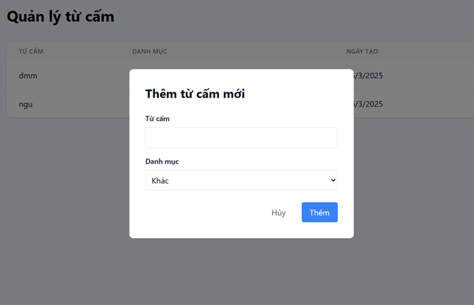
Chọn vai trò
Quản lý từ cấm
Quản lý bình luận
Thêm từ cấm mới

Slide 7
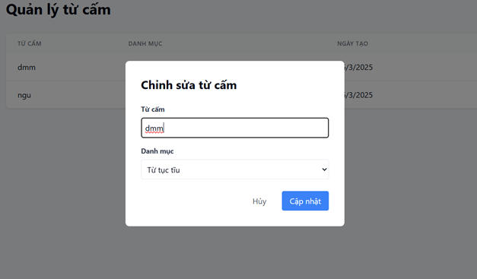
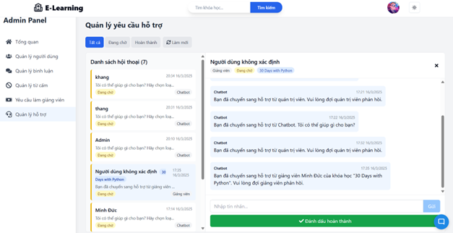
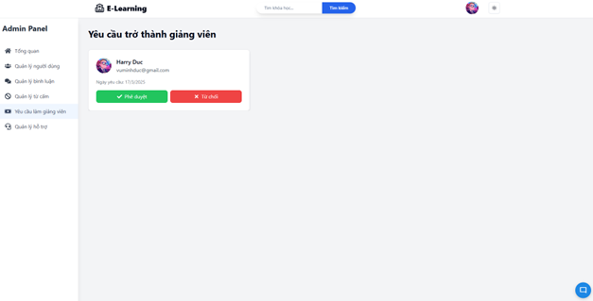
Chỉnh sửa từ cấm
Quản lý yêu cầu hỗ trợ
Yêu cầu trở thành giảng viên

Slide 8
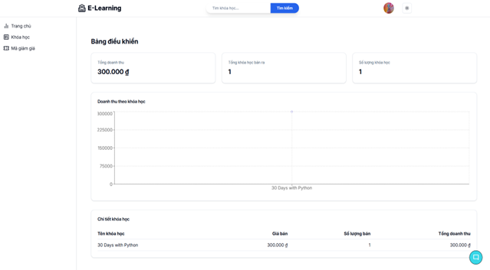
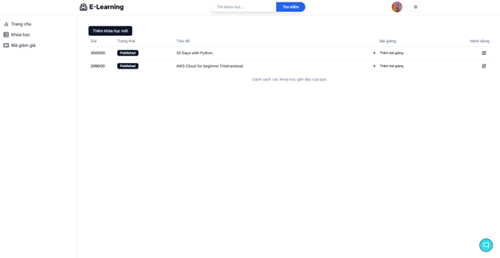
HỆ THỐNG CHỨC NĂNG
Phần Giảng viên
Bảng điều khiển
Danh sách khóa học

Slide 9
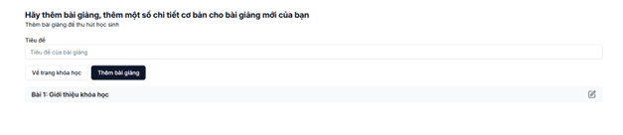
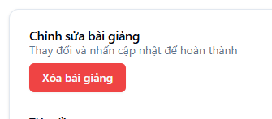
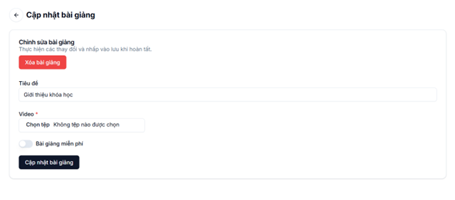
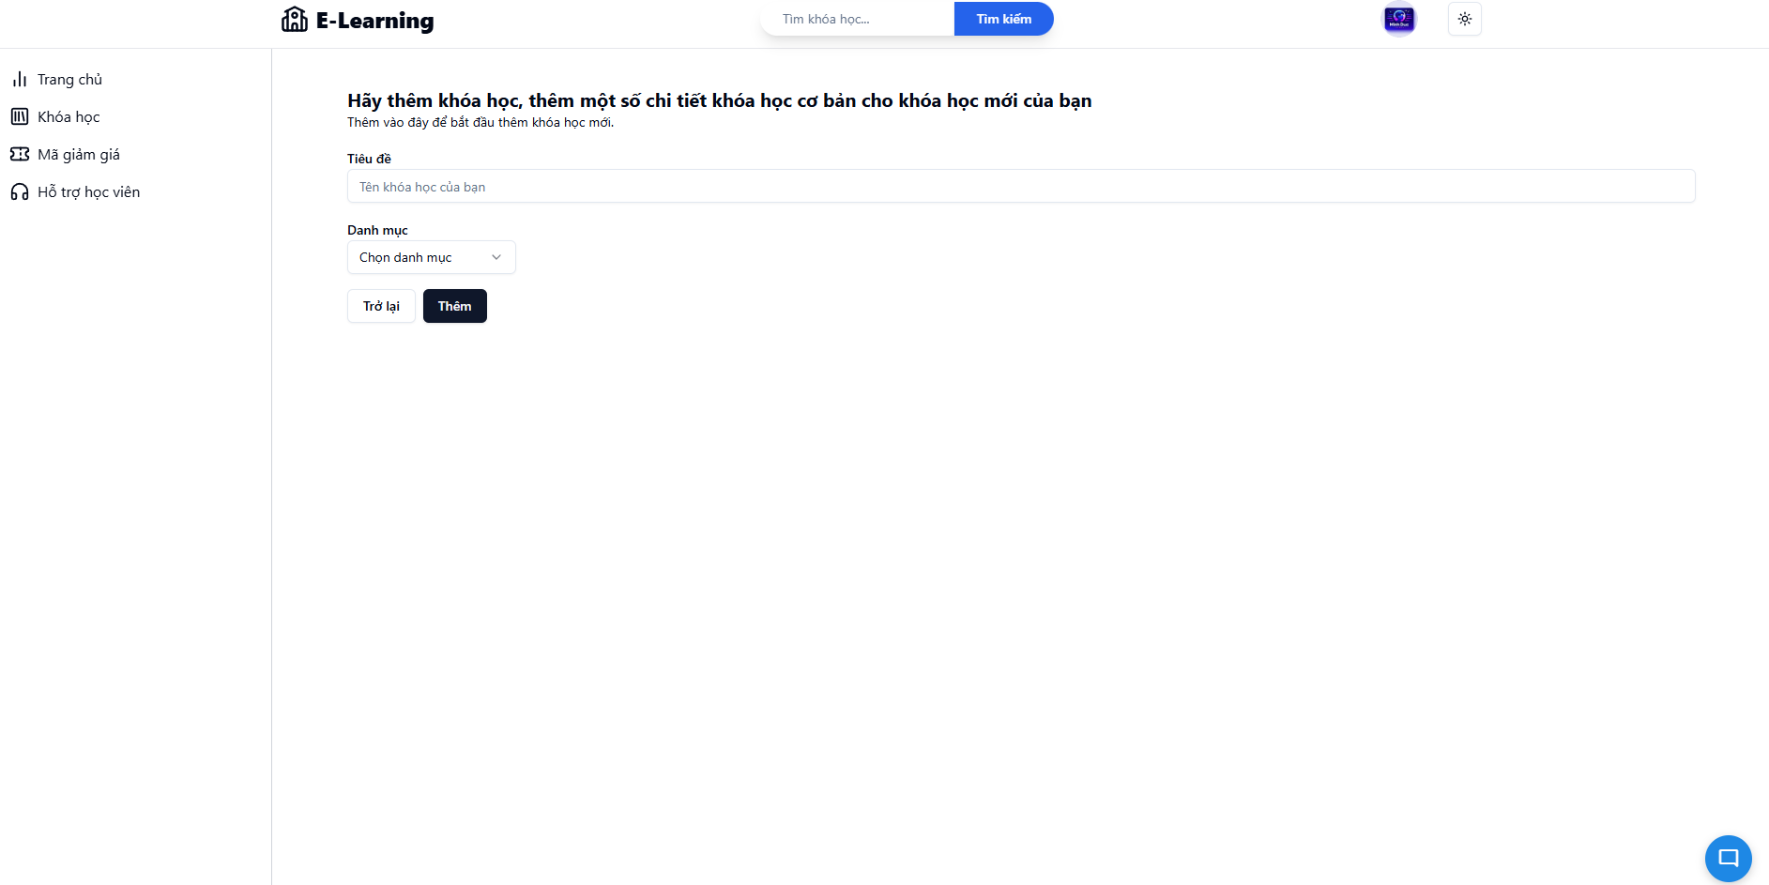
Thêm bài giảng
Xóa bài giảng
Cập nhật bài giảng
Tạo khóa học mới

Slide 10
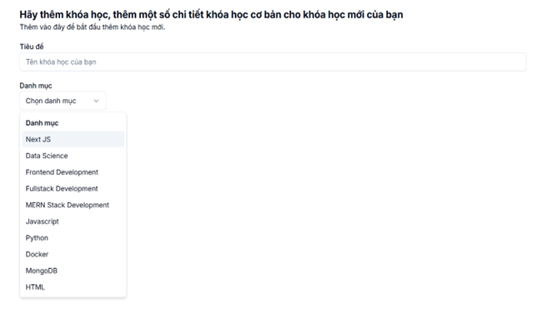
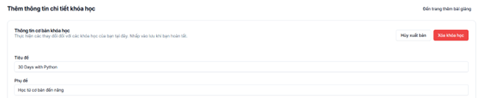
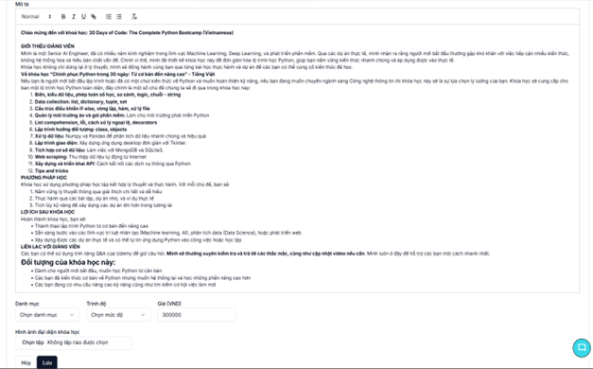
Chọn danh mục khóa học
Thêm thông tin chi tiết khóa học
Quản lý bình luận

Slide 11
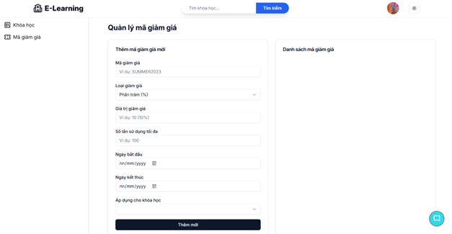
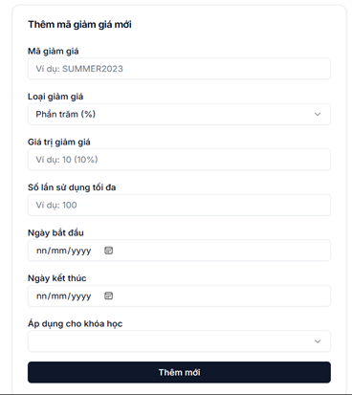
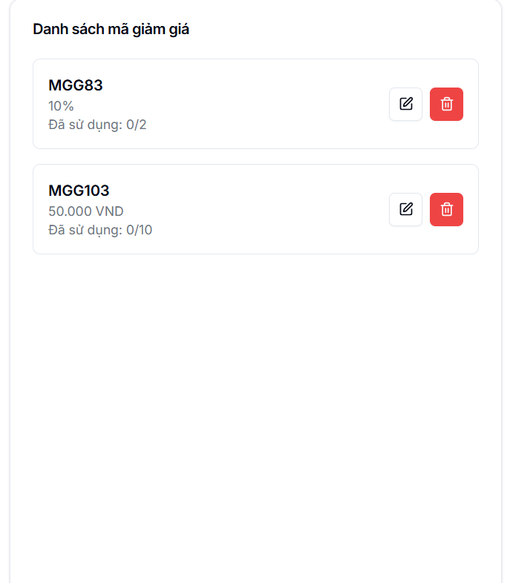
Quản lý mã giảm giá
Thêm mã giảm giá mới
Quản lý mã giảm giá

Slide 12
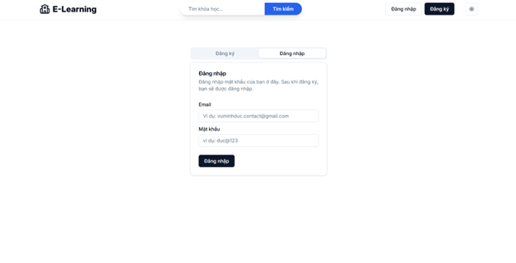
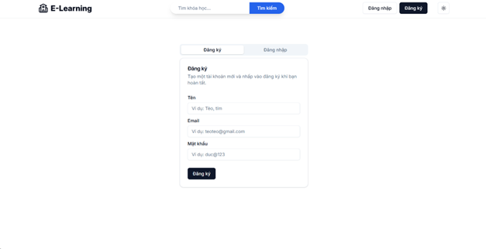
HỆ THỐNG CHỨC NĂNG
Phần học viên
Đăng nhập
Đăng ký

Slide 13
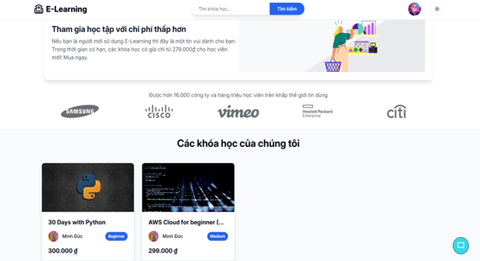
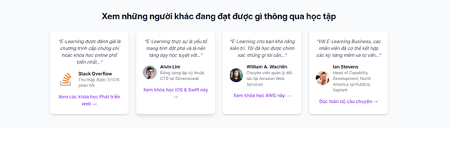
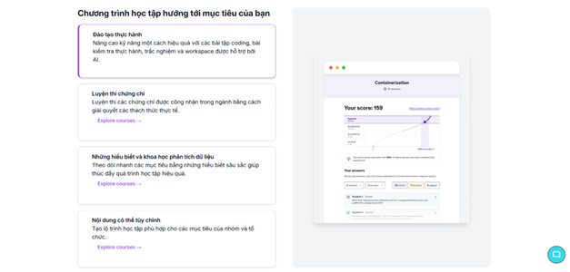
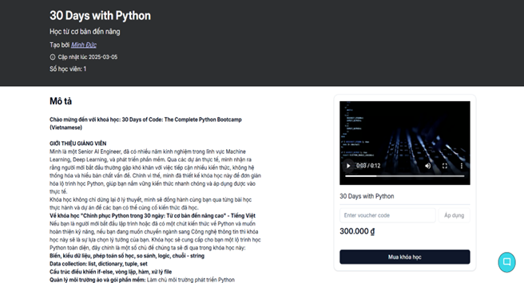
Phần Header
Thông tin người khác
Chương trình học tập
Thông tin khóa học

Slide 14
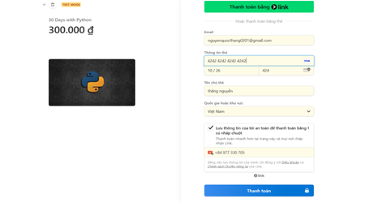
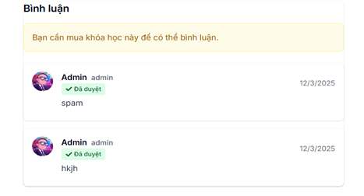
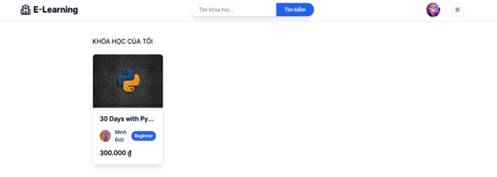
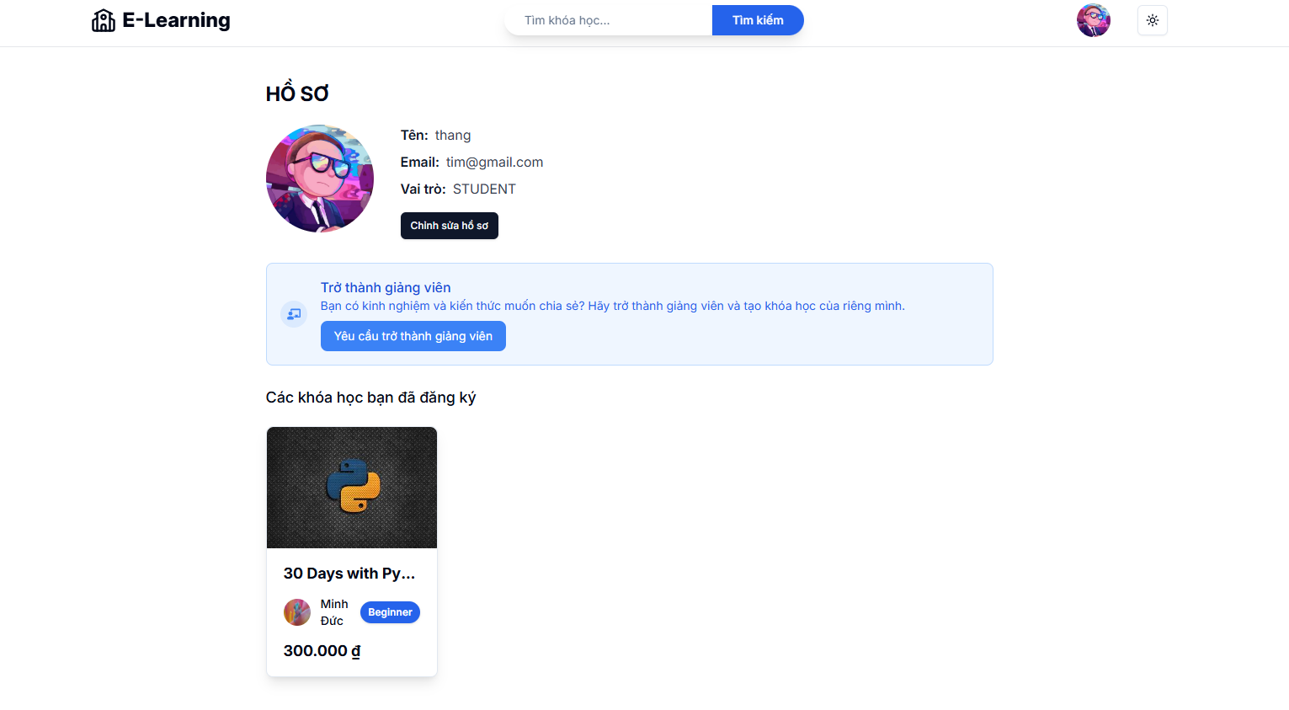
Thanh toán
Bình luận
hóa học đã mua
Yêu cầu trở thành giảng viên

Slide 15
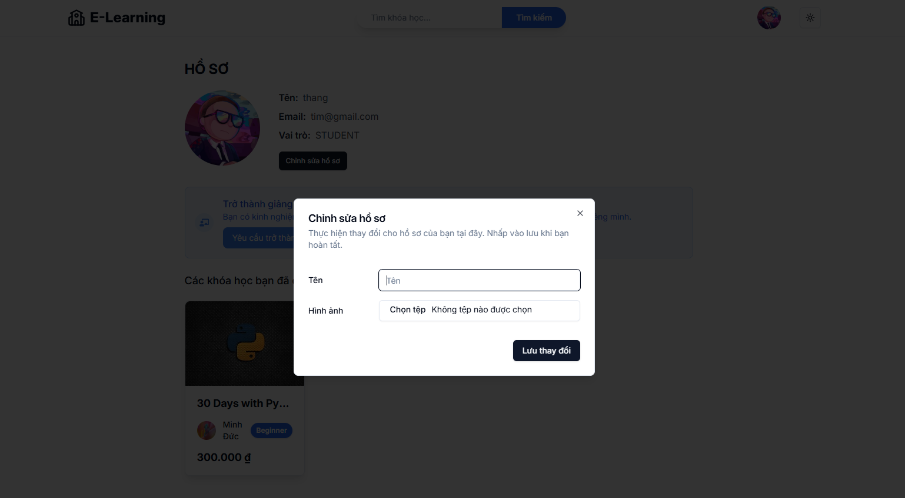
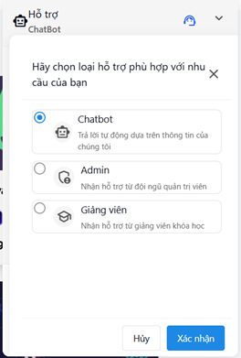
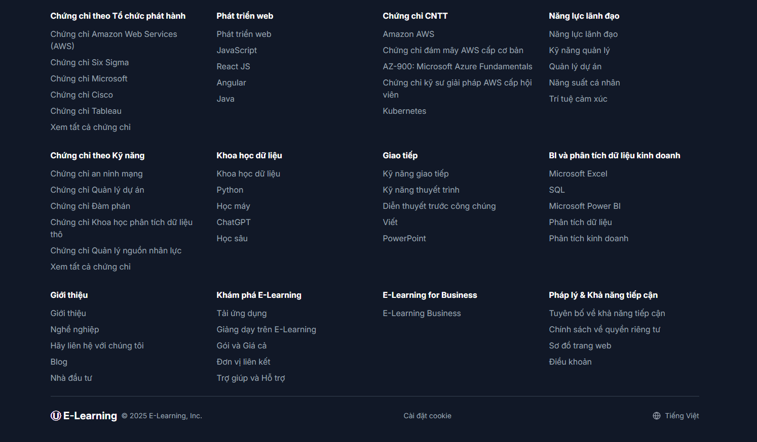
Chỉnh sửa hồ sơ
Chọn loại hỗ trợ
Phần Footer

Slide 16
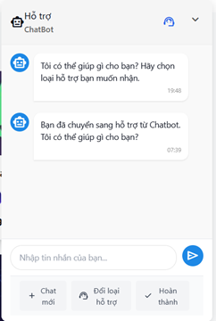
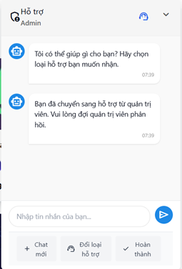
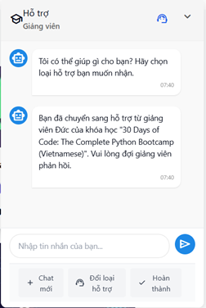
Hỗ trợ ChatBot
Hỗ trợ Admin
Hỗ trợ giảng viên

